Slide 1
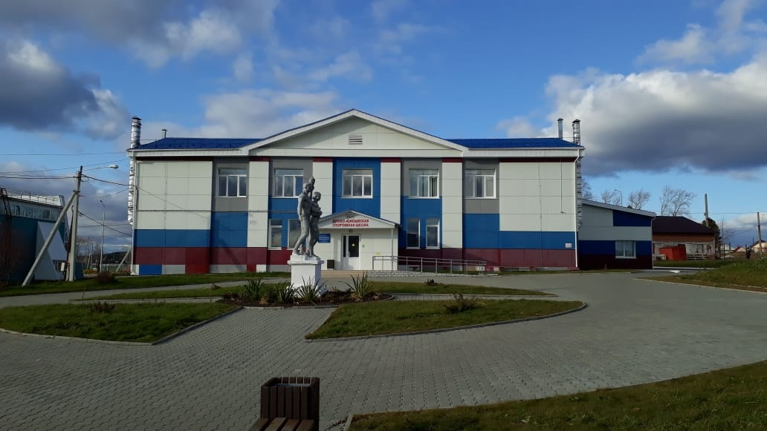
ПРОЕКТ
ИНИЦИАТИВНОГО БЮДЖЕТИРОВАНИЯ
В 2020 ГОДУ
«Приобретение спортивного инвентаря, спортивной формы для отделения бокс муниципального бюджетного образовательного учреждения дополнительного образования Детско-юношеской спортивной школы в г.Волчанске Свердловской области»
Заместитель главы администрации Волчанского городского округа по социальным вопросам Инна Вениаминовна Бородулина

Slide 2
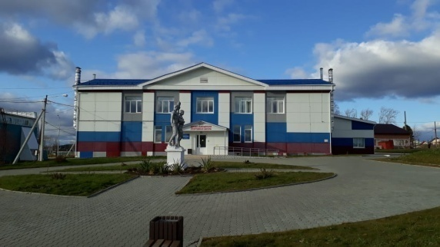
Общие сведения о проекте инициативного бюджетирования
Инициаторы проекта: Инициативная группа граждан, родители обучающихся МБОУ ДО «Детско-юношеская спортивная школа» (12 человек). Представитель инициатора - Ахматдинов Самигула Казыханович
Сведения о благополучателях: воспитанники отделения бокс, их родители и преподаватели, всего 120 человек, в том числе 24 подростка
3. Цель проекта: Приведение в соответствие с современными требованиями экипировки, инвентаря и оборудования отделения бокса Детско-юношеской спортивной школы
Место реализации проекта
МБОУ ДО ДЮСШ, г. Волчанск, ул. Максима Горького, 8
5. Стоимость проекта – 240 тыс. руб.
Сумма вклада населения на реализацию проекта – 12,4 тыс. рублей
Сумма вклада юридического лица ООО «Ресурс» составила - 50 тыс. рублей
Сумма местного бюджета – 57,6 тыс. рублей

Slide 3
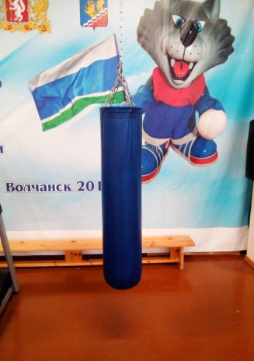
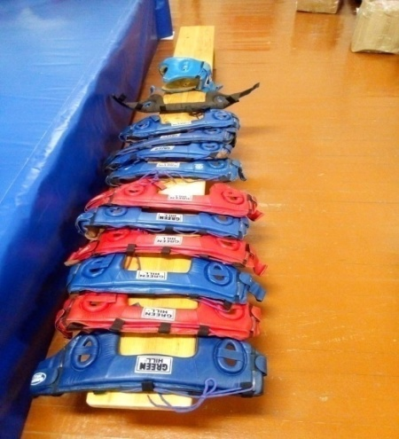
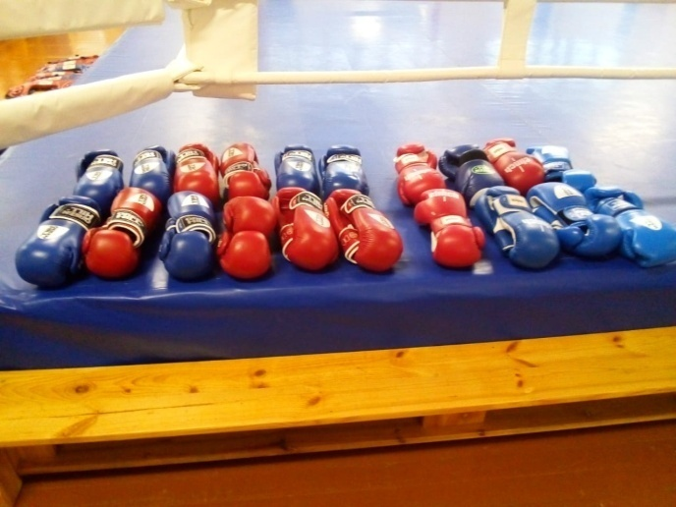
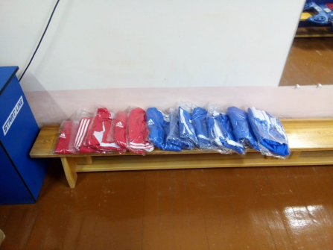
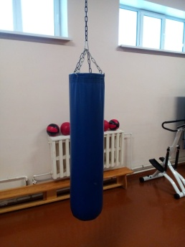
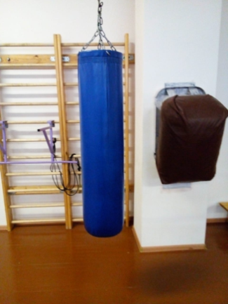
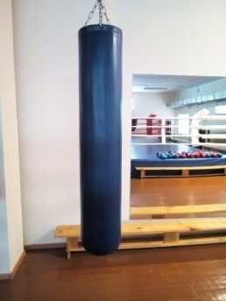
ИТОГИ УЧАСТИЯ В ПРОЕКТЕ ИНИЦИАТИВНОГО БЮДЖЕТИРОВАНИЯ
Проект реализован в полном объеме на сумму 240 тыс. рублей.
Приобретен спортивный инвентарь и спортивная форма по договору от 07.12.2020 года № 30, товарная накладная от 22.12.2020 года № 86:
Боксерский мешок – 4 штуки,
Боксерская форма – 12 комплектов,
Боксерские перчатки соревновательные – 12 пар,
Боксерские перчатки тренировочные – 8 пар,
Шлем боксерский – 12 штук

Slide 4
Социальная эффективность от реализации проекта
Реализация проекта позволяет организовать продуктивную деятельность по спортивной подготовке обучающихся и выпускников МБОУ ДО ДЮСШ;
даёт возможность популяризировать отделение бокса;
увеличить число заинтересованных учащихся и предоставить каждому обучающемуся возможность плодотворно тренироваться и принимать участие в соревнованиях
По итогам 2020 года количество воспитанников отделения бокс
увеличилось на 11 человек (план 10) в сравнении с 2019 годом
(в 2019 году – 48 чел., в 2020 году – 59 чел.), что подтверждено
статистическими отчетами 5-ФК «Сведения по организациям,
осуществляющим спортивную подготовку» по состоянию на 31 декабря
2019 и 2020 года
Всего благополучателей 120 человек, в том числе родители воспитанников отделения бокс, преподаватели

Slide 5
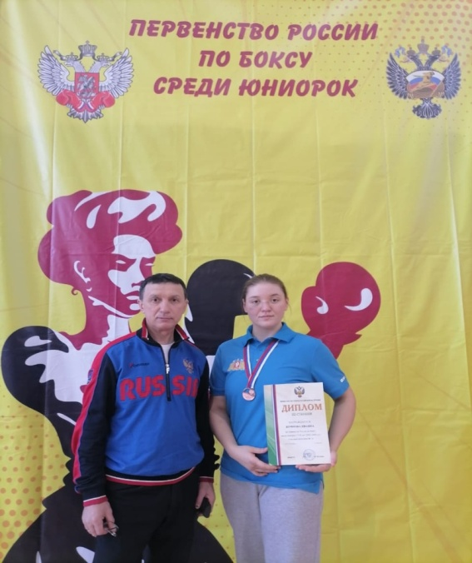
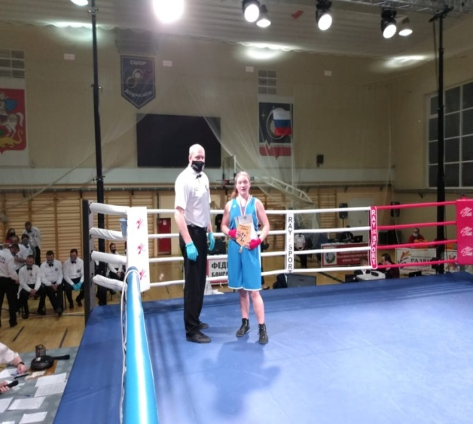
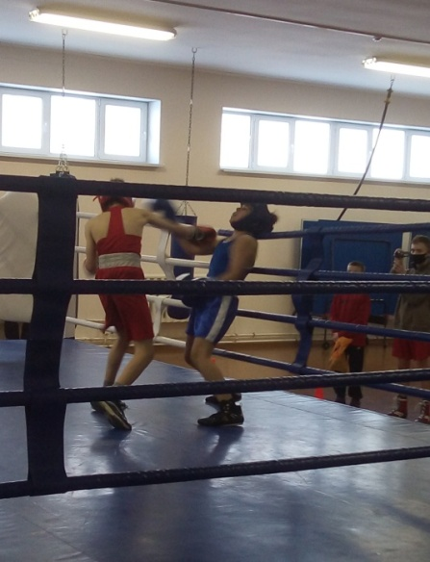
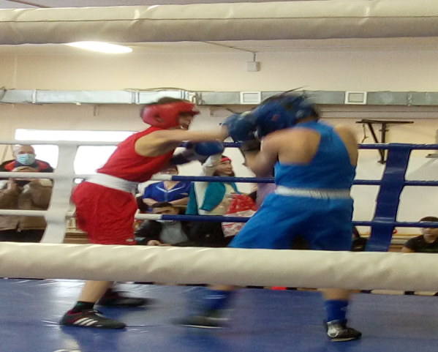
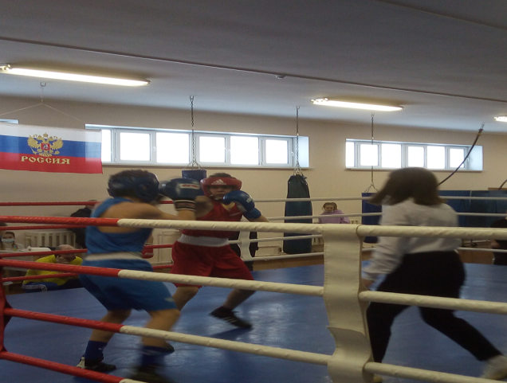
СОРЕВНОВАНИЯ ПО БОКСУ ЯНВАРЬ-ФЕВРАЛЬ 2021 ГОД
Первенство России по боксу среди юниорок
г. Королев Московская область 5-7 февраля 2021г.
Иванна Кочнова -бронзовый призер . Включена в состав сборной России
23 января 2021 г.
Турнир по боксу городов Северного управленческого округа в
г. Волчанск

Slide 6
Бокс — сложный и мужественный вид спорта приобретает все большее признание не только как эффективное средство в деле разностороннего физического развития, но и как средство морально-волевого и эстетического воспитания молодежи
СПАСИБО ЗА ВНИМАНИЕ!

